Slide 1
IF ELSE
MATA KULIAH : Algoritma dan pemrograman ii
ADNAN TERRY SUSENO S.Kom., M.Kom.
FAKULTAS ILMU KOMPUTER
UNIVERSITAS DHARMA AUB SURAKARTA
TAHUN 2026

Slide 2
Dalam struktur kondisi if… else minimal terdapat dua pernyataan.
Jika kondisi yang bernilai benar atau terpenuhi maka pernyataan yang dilakasaan dan jika kondisi yang diperiksa bernilai salah maka pernyataan yang kedua yang dihasilkan.
Bentuk umumnya adalah sebagai berikut : if(kondisi).IF dan ELSE digunakan saat kita akan mengecek lebih dari 1 kali, tentu saja kita tetap memberikan pernyataan di setiap if,else if, dan else.

Slide 3
Bentuk umumnya adalah sebagai berikut :
1 if(kondisi)
{
2 Pertanyaan-1;
3 {
4 Else
5 {
6 Pernyataan-2;
7 }

Slide 4
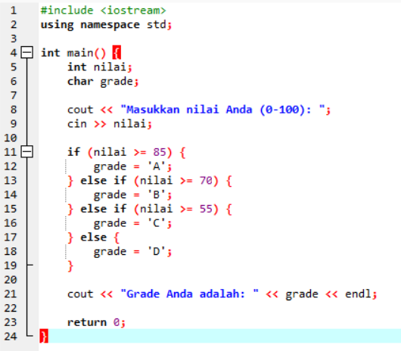
Contoh Program

Slide 5
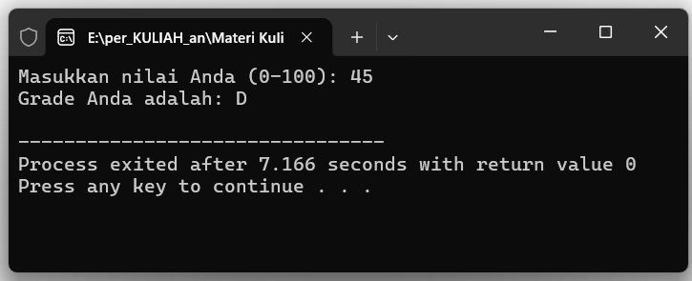
Out put Program

Slide 6
